Slide 1
AttCRISPR : an interpretable attention-model for sgRNA efficiency prediction

Slide 2
AttCRISPR的创新点
AttCRISPR具有持平深度算法的性能，也具有传统机器学习算法的可解释性，其可解释性可以与传统机器学习算法获得的可解释性相互印证（*所有工作为该论点服务）
与目前普遍流行的off-target预测从空间域学习序列特征（CNN），on-target预测从时间域学习序列特征（RNN）不同，AttCRISPR拥有多层输入可以在时间域与空间域上同时学习序列特征
AttCRISPR的CNN层理论上可以使用在目前所有的on-target网络中，作为增强序列特征学习的组件
计算正确的话，以后在on-target任务中使用基于传统机器学习算法的paper都要以我们的模型作为baseline（性能要高于我们模型，否则方法没意义）

Slide 3
网络结构——RNN层（序列时间特征）
AAGCCTGTGAATCTTCACCGTGGCAGTCGG
sgRNA_sequence
参考nc网络（其实现在相似度我感觉也蛮低的）
word2vec 词向量编码
LSTM
其中ti是t的第i个行向量，这一步是把时间特征变换到与空间特征同一个向量空间中，保证后续的dot操作成立
时间特征向量，E的维度取决于我们选择多复杂的方法描述嵌入

Slide 4
网络结构——CNN层（序列空间特征&空间域可解释性）
AAGCCTGTGAATCTTCACCGTGGCAGTCGG
sgRNA_sequence
One-Hot编码
单通道难以使用，拼接n个Conv层拓展通道
Pool坍塌维度
OR（还在看效果，不过基本确定是后者了）
逐行展开成一维向量，过一个多层感知机
输出权重向量

Slide 5
网络结构——聚合层（生物特征增强学习）
其中b为sgRNA的生物特征向量，全连接层输入由空间特征与时间特征每个分量上的点积（也是之前向量空间转换的目的）拼接上生物特征得到
F过一个多层感知机得到最终预测效率

Slide 6
可解释性——sgRNA级别（空间域）
空间域上的可解释性可以理解为权重向量w，由于最终的sgRNA部分输出由权重向量w与时间域特征对应分量点积得出，因此可以认为权重向量w代表了sgRNA中每个位置上的影响力，与效率值之积表示该位置对效率的贡献，设计sgRNA时可以优先考虑更具有影响力的位置（即wi数值上更大）

Slide 7
可解释性——碱基位置级别（时间域）
在数据集D中，位置i上，编码为j的碱基，其对活性的贡献为：
其中G为门函数，当d的第i个位置碱基为j时为1，否则为0，用当前数据d在i上的时间特征与权重相乘得到这个时间上（碱基位置上）d对其效率的影响，由于需要精确到碱基级别，故用门函数控制

Slide 8
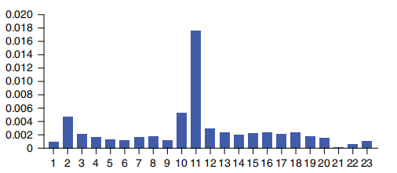
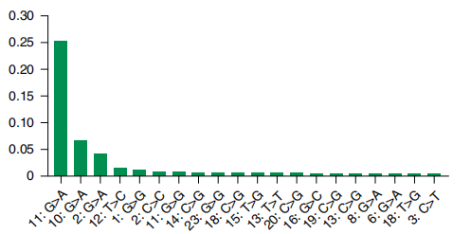
可解释性——与非深度学习的可解释性相互印证
Cell,NC,NB上的算法都获取过机器学习算法（非深度学习）的可解释性（Cell：GBRT,NC：XGBoost+tree SHAP,NB：GTB）非深度学习算法在可解释性上具有先天优势（为什么Cell和NC还要使用深度学习？因为深度学习性能好！）但是AttCRISPR 可以基于注意力机制获取可解释性，将其与上述可解释性对比，在理想状况下可以相互印证，证明AttCRISPR 既有深度学习的性能，又具有非深度学习算法的可解释性
基于可解释性作图，nb里的图片，其可解释性来源于XGBoost（传统机器学习）

Slide 9
模型性能——基于创新点比较
我们主要的创新点在于模型既有深度学习模型的性能，又有传统机器学习的可解释性，baseline的比较上只需要保证超过所有传统机器学习算法，能与深度学习算法性能持平即可（0.85和0.86的差别我认为没有意义），除此之外，即使在本数据集上性能有所不如，如果在不同的数据集上，其他深度算法的效果没有我们的好，也可以说明我们网络结构具有更好泛化能力
算法 数据集 | a | b | c | d | AttCRISPR
A | 1 |  |  |  | 2
B |  | 1 |  |  | 2
C |  |  | 1 |  | 2
D |  |  |  | 1 | 2
图中数字为性能排名，即使在这个最差情况下，也可以说明我们模型的泛化能力更好

Slide 10
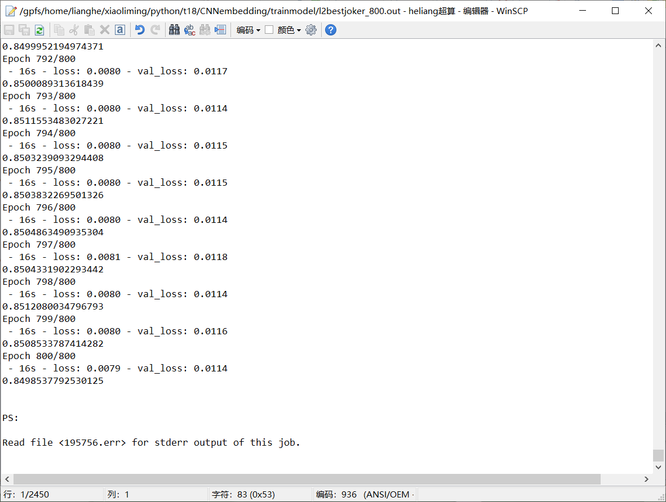
模型性能——太复杂，还在调参
与nc测试方法一致，按0.765，0.085，0.15分割训练，验证，测试集（只是没有进行10次），目前相关系数为0.850，还在训练。下个星期才能仿照nc进行10折洗牌验证（可能做不完3个数据集）

Slide 11
超参数设置
基于贝叶斯优化方法，使用hyperopt对超参数空间进行搜索，修改网络结构后模型包含1个cnn、1个lstm、23个mlp（21个用于向量空间变换，1个作为cnn输出，1个作为最终输出），一次超参搜索花费应该超过72h（估算），理论上越长时间效果会越好，应该只能跑在heliang老师集群上了（需要大量卡一次算多组），而且现阶段也没有调参需求

Slide 12
明确方针（应该是一个半月工作量）
一、模型性能方面（c,d部分可以分给师妹负责，必要的话）
a)基于超参空间搜索确定合适的网格结构
b)在多个数据集上测试AttCRISPR的性能
c)重新实现前述数据集上的算法作为baseline
d)在多个数据集上测试c)中实现算法的性能
e)证明AttCRISPR具有更优秀的泛化能力（超过传统机器学习，持平深度学习）
二、可解释性印证方面
a)基于训练好的AttCRISPR计算时域与空间域上的可解释性
b)在多个数据集上与对应论文的可解释性对照
c)证明AttCRISPR具有不输给机器学习算法的可解释性
结论：AttCRISPR既有深度学习算法的性能（泛化能力优于其余算法），又有传统机器学习算法的可解释性（由对应论文数据证明）

Slide 13
本周工作
a)整理模型结构（space-AttCRISPR与time-AttCRISPR）
b)完成计算可解释性的脚本
c)提交超参空间搜索任务
d)确定模型baseline

